Slide 1
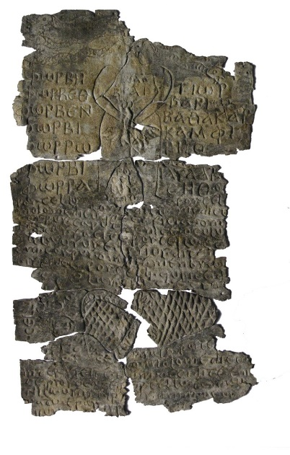
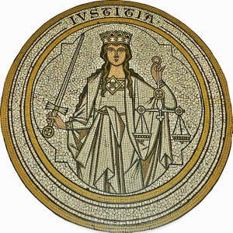
Actio seu malum carmen
Daniela Urbanová a Miroslav Frýdek

Slide 2
Magické myšlení
Příběh
Sousedovi ukradli auto. Volal policii a sám auto taky hledal. Sousedova tchýně šla do kostela a modlila se ke svatému Antoníčkovi, aby rodině pomohl, a její zeť auto našel. Soused skutečně za týden svoje auto našel. Oznámil to policii.
Situace z různých úhlů pohledu účastníků:
Policie vyřešila případ.
Soused je vytrvalý – své auto našel sám (šťastnou náhodu by snad připustil).
Tchýně ví jistě, že její zeť auto našel jedině díky zásahu svatého Antoníčka (světec dostal odměnu).
Jak to vidíte Vy?

Slide 3
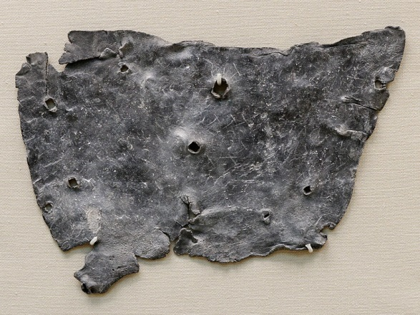
Tabulka z Londýna dfx. 3.14/1; nalezená v zemi (pol. 1. stol. n. l.)

Slide 4
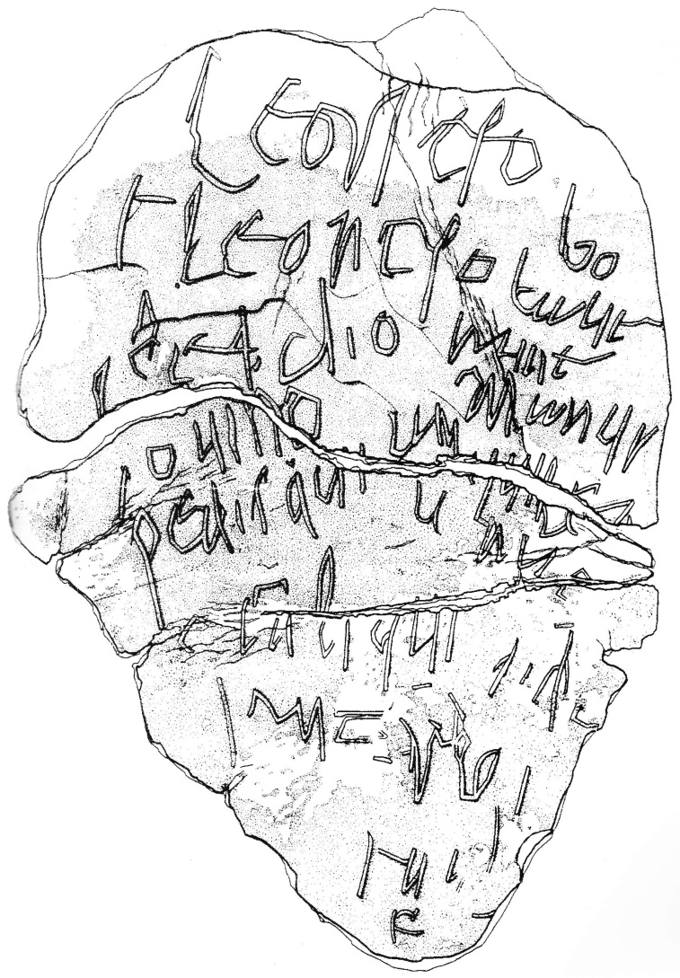
Tabulka z Dax/Landes z Galie dfx.4.3.2/1 (4./ 5. stol. n. l.)
LEONTIO BO
T/F LEONTIO LAVE
+ DEIDIO RUNT
IOVINO MANUS
PEDIS QUI CUM QUI LE + ANUE
+ CULI QUI + I ++
IMM + RIO I/ IMM + RGO
RU++ E+
„Leontiovi, synovi Leontia, Didiovi, Iovinovi ukradli… ruce, nohy a oči toho, kdo ukradl prsten, potápím.“

Slide 5
Mezioborová spolupráce
Když se najde nový latinský nápis, je k tomu potřeba součinnosti řady vědních disciplín:
archeologie – okolnosti, kontext nálezu, funkce předmětu, případně datace
epigrafika – studuje nápisy na kameni a kovu
paleografie – čtení, datace
klasická filologie – překlad, interpretace
právo, historie, onomastika, chronologie, mytologie atd.

Slide 6
Mohuč, Germanie, DTM 3 (1./2. stol. n. l.)
Prosím tě, paní Velká Matko, abys mě pomstila ve věci majetku mého manžela Flora, podvedl mě Ulattius Severus. Tak jako toto píšu obráceně, tak ať jemu všechno, co dělá a podniká, přijde vniveč, ať se mu z toho stane sůl a voda. Cokoli mi vzal, z majetku mého manžela Flora, prosím tě Velká Matko, pomsti mě.

Slide 7
Metodologie právní romanistiky
Právní romanistika jako hlavní a pomocný vědní obor
Metody a metodologie právní romanistiky (exegese a její dílčí metody - synchronní a diachronní metody práce).

Slide 8
Jak se skládá mozaika
Tacitus, Letopisy XI, 13: Zákonem také omezil (censor a císař Claudius) řádění věřitelů, aby nepůjčovali synům na úmrtí rodičů.
Suetonius, Vespasianus 11:…lichváři, kteří půjčují synům pod mocí otcovskou, nemají právo vymáhat dluh, ani po smrti jejich otců.

Slide 9
Jak se skládá mozaika - pokračování
Pauli Sententiae II, 10: Pokud si syn pod mocí otcovskou proti zákazu zákona bez vědomí otce půjčil peníze, ten kdo je půjčil, je nemůže vyžadovat ani za života otce ani po jeho smrti.

Slide 10
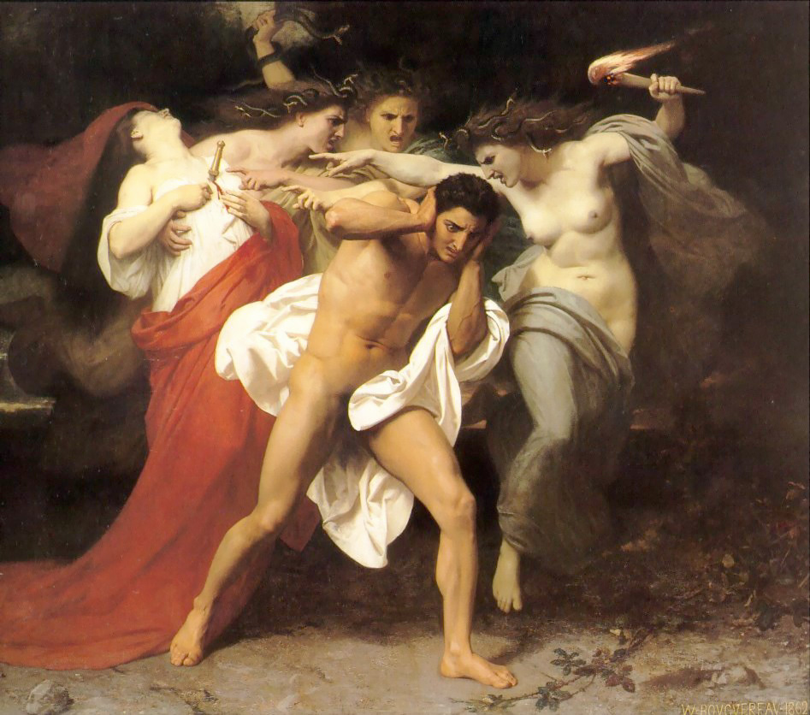
Za texty je lidský příběh

Slide 11
Zákony dvanácti desek
Zákony XII desek (VIII 1a = Cic. Rep. IV 12):
…si quis occentavisset sive carmen condidisset, quod infamiam faceret falgitiumve alteri...
…kdyby někdo vyslovil zaklínadlo nebo kletbu, která by druhému způsobila hanbu nebo škodu…
VIII 1b 8 (Plin. NH XVIII 17): …qui malum carmen incantassit et fruges excantassit...
…kdo by někoho proklel nebo mu odčaroval úrodu…

Slide 12
Defixio - proklínací tabulka
Jde převážně o malé olověné destičky s vyrytým nápisem, jež byly určeny k nadpřirozenému negativnímu ovlivňování života osob a zvířat proti jejich vůli.
Latinské substantivum defixio, onis, f. znamená „začarování, zakletí, prokletí“ a je odvozeno od slovesa defigo, ere, „zarazit, vrazit, spoutat kouzly, začarovat.“

Slide 13
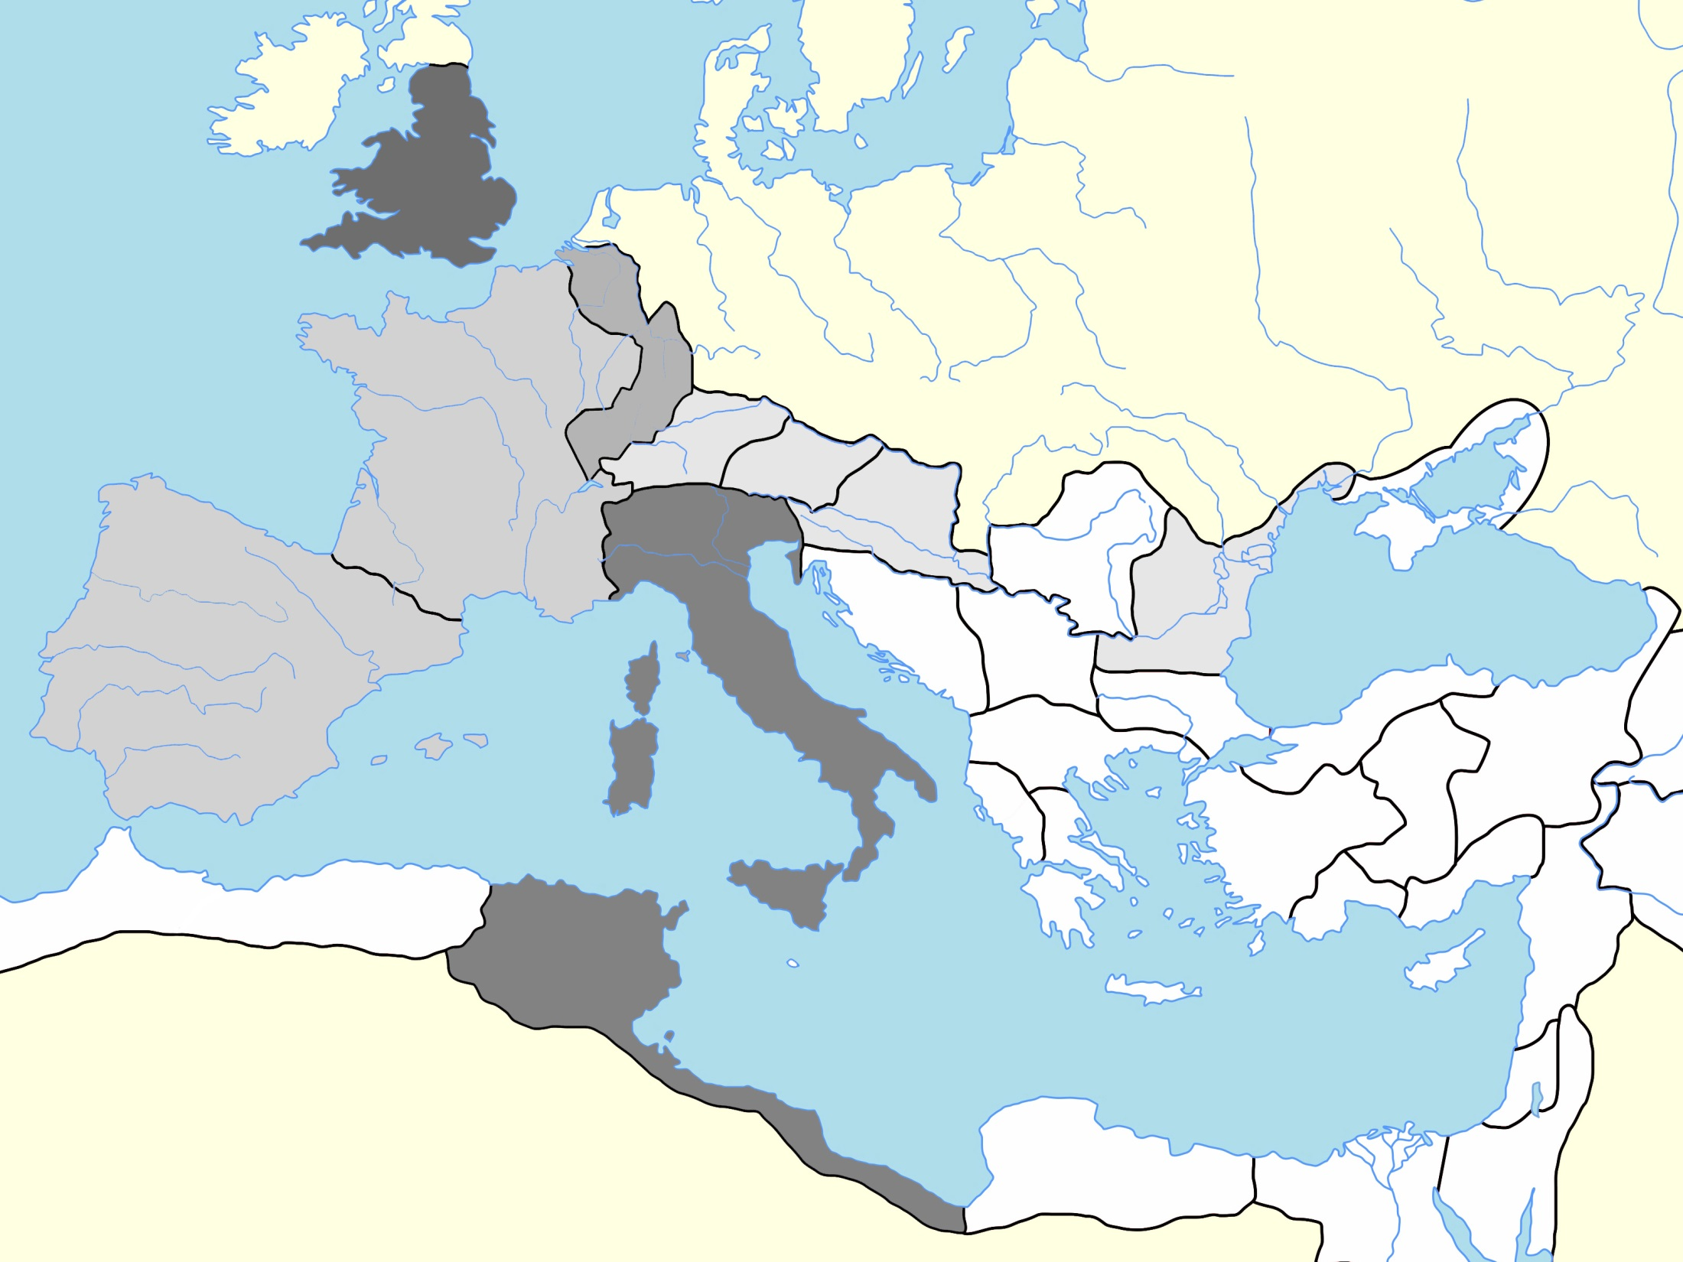
Distribuce defixí na území
Římského impéria
Britannia
160
Germania
51
Raetia
Gallia
29
7
Noricum
2
Pannonia
7
Italia
90
Moesia
1
Hispania
20
Delos
1
Africa
80

Slide 14
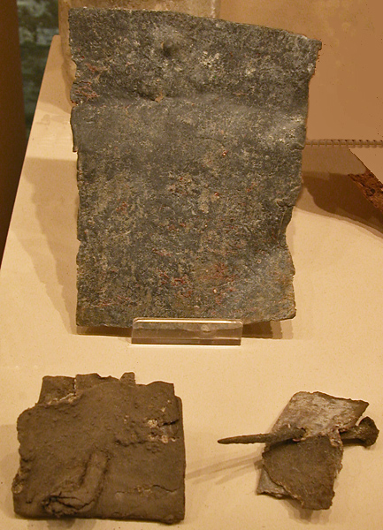
Defixe z Říma (1./2. st. n. l.)
PGM VII 397nn
…vezmi olovo z vodovodní trubky na studenou vodu, udělej z něho destičku a napiš na ni bronzovým rydlem (následující kouzelná slova) a ulož ji do hrobu k předčasně zemřelému…

Slide 15
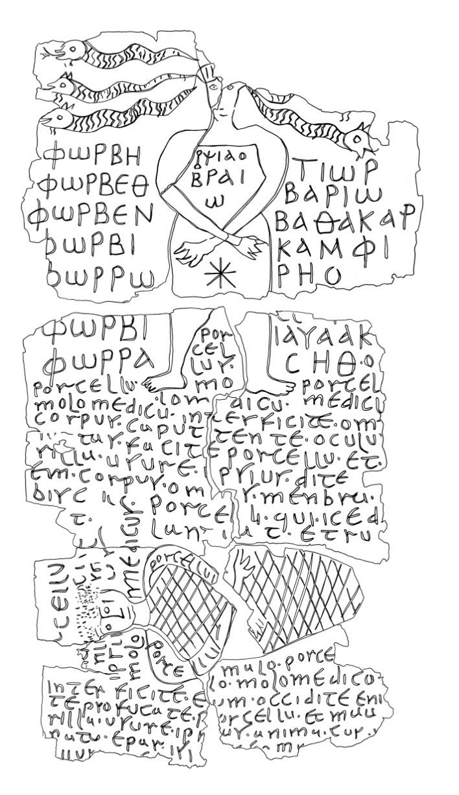

Kletba z Bologně, dfx.1.1.2/1 (4./ 5. stol. n. l.)

Slide 16
Nespecifická kletba z Bologně dfx.1.1.2/1 (4./ 5. stol. n. l.)
Porcellu(s) mulomedicu(s)
interficit(e) omn(e) corpus caput dentes oculos mort(uo)s facite Porcellu(m) et (Mau)rillam uxorem ipsius…
…Porcellus zvěrolékař, zničte celé [jeho] tělo, hlavu, zuby, oči, usmrťte Porcella a Maurillu, jeho ženu…

Slide 17
Kletba z Bologni (4./ 5. stol. po Kr.)
Persuazivní analogie, na rozdíl od analogie empirické, nepředvídá budoucí události na základě odpozorovaných stejných dějů, ale snaží se ovlivnit události budoucí podle předem daného vzoru. Tak jako X (obrázek Porcella) má vlastnost P (je spoutaný), tak ať také Y (oběť kletby Porcellus) má tutéž vlastnost P (je spoutaný kouzly).

Slide 18
defixiones iudiciariae – soudní kletby
Kartágo (Afrika), dfx11.1.1/4 (2. /3. stol. n. l.)
αρασβεθ αραβησπιγοε ψιντιβορ
(Sex)tiliani et Gula(e) Pudentis et… Acuti et M(arci) f(ilii) …Adligate lingu(a)s horum, quos suprascripsi, ne adversus nos respondere (possint).
[text začíná jmény osob, které má kletba zasáhnout] ...spoutejte jazyky těch, jejichž (jména) jsem napsal nahoře, aby proti nám nemohli vypovídat.

Slide 19
defixiones agonisticae – kletby proti soupeřům při hrách v cirku
Kartágo (Afrika), dfx.11.1.1/22 (2./3. stol. n. l.)
...Obliga Gallicu(m), quem peperit Prima, ut neque ursu(m) neque tauru(m) singulis plagis occida(t) (n)eque binis plagis occid(a)t neque ternis plagis oc(ci)dat tauru(m), ursu(m)...
…Spoutej Gallika, kterého porodila Prima, ať nezabije medvěda ani býka ani jednou ranou, ať [ho] nezabije ani dvěma ranami ani třemi ranami, ať nezabije medvěda ani býka…

Slide 20
defixiones amatoriae – milostná kouzla - přiváděcí kouzlo
Hadrumetum (Afrika), dfx.11.2.1/5 (nedatováno)
…cogite Bonosam, quam peperit Papte, amare me, Oppium, quem peperit Veneria, amore sacro sine intermissione; non possit dormire Bonosa neque esse…
…donuťte Bonosu, kterou porodila Papte, milovat mě, Oppia, kterého porodila Veneria, svatou láskou bez přestání; ať Bonosa nemůže spát ani jíst…

Slide 21
defixiones amatoriae – rivalita v lásce
Ptuj (Panonie), dfx.8.4. /1 (pol. 2. stol. n. l.)
Paulina aversa sit a viris omnibus et deficsa sit, ne quid possit mali facere…
Ať se od Pauliny odvrátí/ať ji odmítnou všichni muži, ať je prokletá a nemůže škodit...
dfx.1.5.1/1, Calvi Risorta; (první pol. 1. stol. n. l. ):
Dite inferi, C(aium) Babullium et fotr(icem) (=fututricem) eius Tertia(m) Salvia(m).
Podsvětní bohové, [proklínám] Gaia Babullia a tu jeho děvku, Tertii Salvii.

Slide 22
Prosba o spravedlnost
Bath, dfx.2.2.10 (2. stol. n. l.)
Docilianus Bruceri deae sanctissim(a)e Suli devoveo eum, (q)ui caracellam meam involaverit, si vir si femina, si servus si liber, ut(i e)um dea Sulis maximo letum (a)digat nec ei somnum permittat nec natos nec nascentes, do(ne)c caracallam meam ad templum sui numinis per(t)ulerit.
Docilianus, [syn] Brucera nejsvětější bohyni Sulis: proklínám toho, kdo mi ukradl můj plášť, ať žena nebo muž, otrok nebo svobodný, ať ho bohyně Sulis dožene k smrti, ať mu nedovolí spát ani [mít] děti teď nebo v budoucnu, dokud nepřinese můj plášť do chrámu jejího božstva.

Slide 23
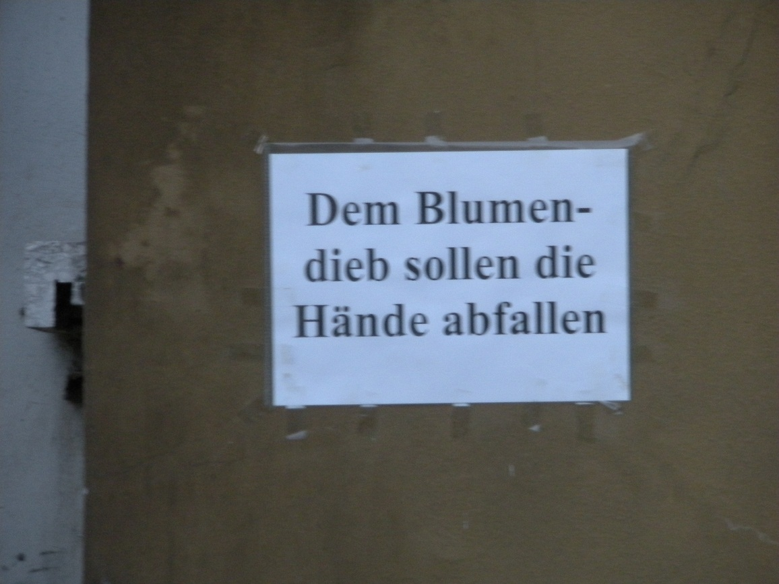
Bad Ischl 27. 9. 2009
Foto Ch. Goldstern

Slide 24
Prosba o spravedlnost – krádež
Bath (3./4. stol. n. l.)
Ten, kdo ukradl moji bronzovou nádobu, ať je úplně prokletý. Předávám ho do chrámu Sulis, ať je to žena nebo muž, otrok nebo svobodný, chlapec nebo děvče. A [dej], ať ten, kdo to udělal, cedí krev do té nádoby. Předávám [ti] toho zloděje, který tu věc ukradl, ať je to žena nebo muž, otrok nebo svobodný, chlapec nebo děvče. Bůh, ať ho najde.

Slide 25
Prosba o spravedlnost – krádež
Uley, dfx.3.22/3 (2. – 4. stol. n. l.)
Žádost bohu Merkurovi od ženy Saturniny, [týkající se] lněných šatů, o které přišla. Ať ten, kdo je ukradl, nemá klid, dokud výše jmenované věci nepřinese do výše zmíněné svatyně, ať muž nebo žena, ať otrok nebo svobodný. Výše jmenovanému bohu dává třetinu, aby ty věci výše napsané, o které přišla, vymohl zpět.

Slide 26
Cesta spravedlnosti
Úmysl ukrást animus furandi + nakládání s věcí contrectatio rei = krádež furtum
Objevení krádeže hledání pachatele lance et licio předvolání před prétora žaloba/kletba

Slide 27
Žaloba a její části
Jmenování soudce
Jméno žalobce
Jméno žalovaného
Právní základ žaloby
Příkaz k odsouzení (trest)

Slide 28
Žaloba a její části
Jmenování soudce
Jméno žalobce
Jméno žalovaného
Právní základ žaloby
Příkaz k odsouzení (trest)

Slide 29
Kletba Žaloba
Žádost bohu Merkurovi od ženy Saturniny, [týkající se] lněných šatů, o které přišla. Ať ten, kdo je ukradl, nemá klid, dokud výše jmenované věci nepřinese do výše zmíněné svatyně, ať muž nebo žena, ať otrok nebo svobodný…
Gaius Inst. IV, 43 SOUDČE, ODSUĎ NUMERIA NEGIDIA [,aby zaplatil] AULOVI AGERIOVI 10 TISÍC SESTERCIŮ! NEVYJDE-LI NAJEVO [právo žalobce], OSVOBOĎ [žalovaného]

Slide 30
Kletba Žaloba
Žádost bohu Merkurovi od ženy Saturniny, [týkající se] lněných šatů, o které přišla. Ať ten, kdo je ukradl, nemá klid, dokud výše jmenované věci nepřinese do výše zmíněné svatyně, ať muž nebo žena, ať otrok nebo svobodný…
Gaius Inst. IV, 43 SOUDČE, ODSUĎ NUMERIA NEGIDIA [,aby zaplatil] AULOVI AGERIOVI 10 TISÍC SESTERCIŮ! NEVYJDE-LI NAJEVO [právo žalobce], OSVOBOĎ [žalovaného]

Slide 31
Ukradené věci na základě textů proseb o spravedlnost
Šaty a boty, rukavice, kamaše, pláště, pokrývky (zvl. z Británie; – 30% lázně)
Peníze krádež (zpronevěra) – 16% případů
Šperky (spony, prsteny, náramky) – 12%
Nádobí (cínové nádobí, pánev, džbány)
Dobytek a zemědělské nástroje (kůň, mula, sekyra, rádlo, vozík)

Slide 32
Předmět krádeže
Věc movitá
Děti, manželka tzv. personae alieni iuris
Předmět krádeže musí být v soukromém vlastnictví.
Věc božského práva res divini iuris není způsobilá ke krádeži – svatokrádež
Pokud je předmětem majetek státní – jde o crimen peculatus.

Slide 33
Tresty dle tabulek – křivá přísaha
Bath, dfx.3.2/73 (4. stol. n. l.)
Pisatelé proseb o spravedlnost požadují smrt pachatele dvakrát častěji než pisatelé kleteb
Uricalus, Do(c)ilosa, jeho žena, Docilis, jeho syn, a Docilina, Decentinus jeho bratr, Alogiosa: jména těch, kteří přísahali u pramene [zasvěceného] bohyni Sulis den před dubnovými Ídami [12. dubna]. Kdokoli křivě přísahal, učiň, ať za to zaplatí bohyni Sulis svou krví.

Slide 34
Tresty dle tabulek – podvod dolus malus
Uley, dfx.3.22/16 (2. - 4. stol. n. l.)
Bohu Merkurovi Docilinus… Varianus a Peregrina a Sa­binianus, kteří přivodili velkou škodu mému dobytku, ať se přiznají. Žádám tě, abys je dohnal k nejhroznější smrti, a nedovolil jim spát ani být zdraví, pokud u tebe nevykoupí to, co mi udělali.

Slide 35
Tresty dle tabulek – krádež furtum
Bath, dfx.3.2/76 (3./4. stol. n. l.)
Basilia dává do Martova chrámu stříbrný prsten, pokud, ať už otrok nebo svobodný, byl u toho nebo o tom něco věděl, ať je prokleta jeho krev, oči a všechny údy, nebo ať má vyžraná všechna střeva ten, kdo ukradl prsten, nebo ten, kdo byl při tom.

Slide 36
Tresty dle tabulek – krádež furtum
Uley, dfx.3.22/5 (4. stol. n. l.)
Kuriózní trest pro zloděje
Biccus dává Merkurovi, co ztratil, [ať už je pachatelem] muž nebo chlap, ať nemůže močit ani se vyprazdňovat ani mluvit ani spát ani bdít, mít se dobře a být zdravý, dokud [to] nedonese do Merkurovy svatyně…

Slide 37
Tresty dle tabulek – krádež/podvod
Mainz, DTM 1 (1./2. stol. n. l.)
Verecunda a Paterna: tak ti je svěřuji, Velká Matko Bohů, jejich majetek… tak jako mě připravily o moje věci a zdroje, prosím, ať jsou zničeny, ať se nemohou vykoupit ani obětí ovce, ani olověnými [tabulkami], ani zlatem, ani stříbrem z tvé moci, ale ať je sežerou psi, červi a jiná potvorstva a jejich smrti ať přihlíží lidé.

Slide 38
Tresty dle práva
Krádež v noci – zabití
„Obyčejná“ krádež – x násobek její hodnoty jako pokuta

Slide 39
Zamezení výpovědi
Aquincum (2./3. stol. n.l.)
Iulia Nissa a Gaius Mutilius, ať nemůže jednat proti Oceanovi... Gaius, ať nemůže jednat proti Felicionovi… Jazyk Eunika Sura, ať nemůže proti Oceanovi… jazyk Asselionův, ať nemůže proti Oceanovi jednat, vypovídat… Decebalův jazyk a [Decebalus jako osoba], ať nemůže jednat proti Oceanovi. Tak, jako já píšu pokrouceným rydlem, tak ať jsou jejich jazyky pokrouceny, aby nemohli jednat proti…

Slide 40
Zamezení výpovědi
Kartágo, dfx.11.1.1./5 (2./3. stol. n. l.)
Uvádím jeho [jméno?] a [jména?] těch, která jsem vyryl, učiň, ať jsou němí vůči Atlose, svazuji a poutám jejich jazyky uprostřed, vzadu i vpředu, aby proti nám nemohli vypovídat. Učiň, ať jsou Crispus a Marinus němí, naprosto oněmělí, němí. Poutám jejich jazyky…

Slide 41
Zamezení výpovědi
Kartágo, dfx.11.1.1./8 (2./3. stol. n. l.)
[Jména proklínaných osob, pravděpodobně propuštěnců a propuš­těnek] Tak jako tato jména [jsem odevzdal podsvětním bohům, tak ať všichni vůči] mně oněmí [a nemohou mluvit.] [Tak jako] jsem tomuto kohoutovi zaživa vyrval a probodl jazyk, tak ať jazyky mých nepřátel vůči mně oněmí. Tak, pokud by se někdo odvážil vypovídat proti mně, ať jeho [snažení] přijde vniveč…

Slide 42
Svědectví a jeho význam v soudním procesu
Dig. 22, 3, 2 Paulus 69 ad edictum Ei incumbit probatio qui dicit, non qui negat.
Ten má dokazovat, kdo tvrdí, ne ten, kdo popírá.
Základní zásada dokazování je unesení důkazního břemene onus probandi.

Slide 43
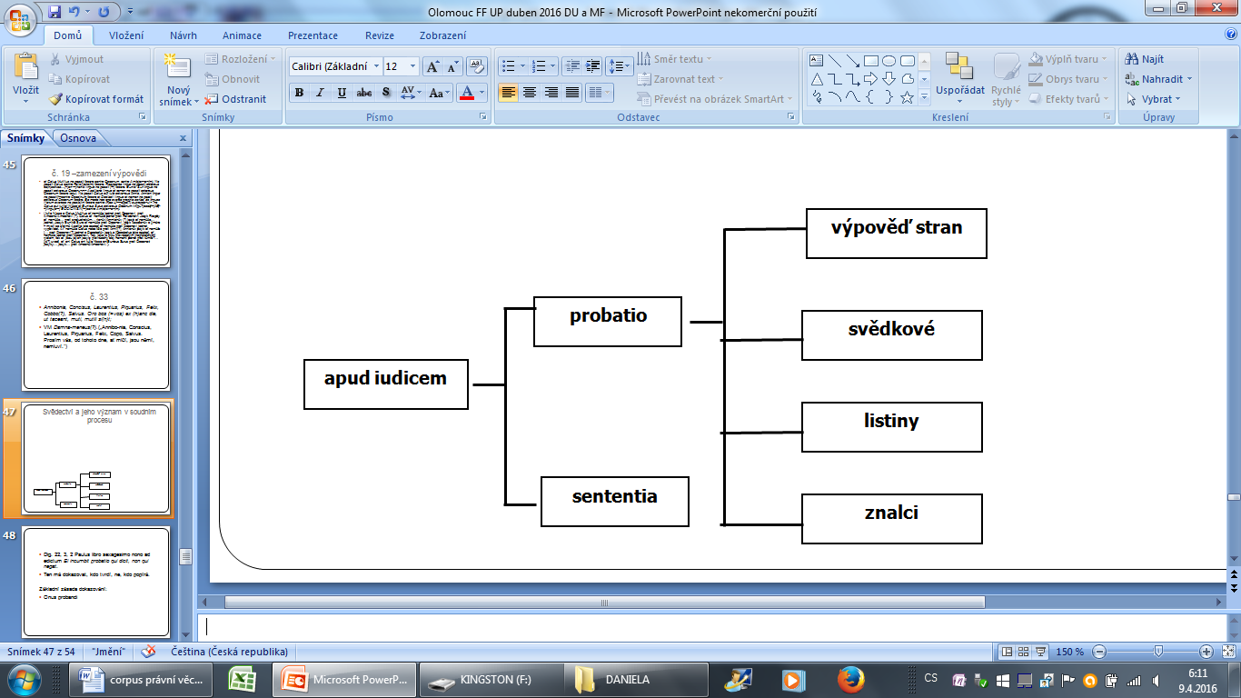
Svědectví

Slide 44
Podvod – dolus malus
Mohuč, Germánie, DTM 2 (1./2. stol. n. l.)
Kdokoli spáchal podvod [zpronevěřil] ty peníze [se má díky těm penězům] lépe a my hůře… Matko Bohů, ty pronásleduješ [své nepřátele] na zemi i na [moři] na suchu i ve vodě skrze tvého požehnaného [Attida]… a každého, kdo spáchal podvod týkající se peněz, pronásleduj ho… nedovolte, aby se vykoupil ani oběťmi ani… ani zlatem nebo stříbrem, ať se nemůže osvobodit, zachránit, vykoupit. … a tak, jako se sůl rozpouští ve vodě, tak ať se mu roztečou údy a morek… ať přizná, že spáchal tu haneb­nost…

Slide 45
Zpronevěra – fraus, fraudare
Mohuč, Germánie DTM 3 (1./2. stol. n. l.)
Prosím tě, paní Velká Matko, abys mě pomstila ve věci majetku mého manžela Flora, podvedl mě Ulattius Severus. Tak jako toto píšu obráceně, tak ať jemu všechno, co dělá a podniká, přijde vniveč, ať se mu z toho stane sůl a voda. Cokoli mi vzal, z majetku mého manžela Flora, prosím tě Velká Matko, pomsti mě.

Slide 46
Podvodné jednání
Cicero De off. I,8: Lehčí je totiž ta křivda, která vyplynula z nějakého náhlého pohnutí, než křivda předem promyšlená a připravená
Cicero De off. III, 15: Podstatou zlého úmyslu a podvodu je, jak praví Aquilius, předstírání. Je tedy třeba vyloučit z uzavírání smluv všechnu lež. Prodávající nechť si nesjednává přihazovače a kupující zas nikoho, kdo by cenu srážel; a oba dva nechť neučiní více nabídek než jednu."

Slide 47
Dolus malus – podvod
Dolus malus = podvod
Pokud někomu vznikla škoda na majetku jednáním jiného ve zlém úmyslu, ale bez použití násilí

Slide 48
Dolus malus – aktivní ochrana
Aktivní ochrana podvedeného.
Žaloba z podvodu actio doli je podpůrná žaloba (možné pokud není možné použít jinou žalobu).
V žalobě se může domáhat náhrada plné škody.
Žaloba odsouzenému způsobí újmu na cti.

Slide 49
Pasivní ochrana - Gai. Inst. IV, 116a
Například kdybych od tebe stipuloval peníze, jež jsem chtěl vyplatit jako zápůjčku, ale jež jsem nevyplatil: je totiž jisté, že ty peníze lze na tobě vymáhat, protože jsi zavázán ze stipulace, máš povinnost je plnit. Protože je však nespravedlivé tě z tohoto titulu odsoudit, uznává se, že musíš být chráněn námitkou zlého úmyslu (exceptio doli mali).

Slide 50
Žaloba nebo kletba – jak nebo proč si vybrat jednu z cest?
Kdo nemůže být předvolán na soud bez svolení prétora:
  Děti nesmí předvolat své rodiče
  Klient patrona či patronku
  Klient nemůže předvolat ani děti ani rodiče svého patrona
  Duševně nemocní a děti
  Dívky, které jsou nezletilé a jsou v pravomoci někoho jiného. Obecně ženy.

Slide 51
Děkujeme za pozornost
Ústav klasických studií
Filozofická fakulta Masarykovy univerzity
Doc. PhDr. Daniela Urbanová, Ph.D
  e-mail: urbanova@phil.muni.cz
JUDr. Miroslav Frýdek, Ph.D.
  e-mail: frydekm@gmail.com

